Slide 1
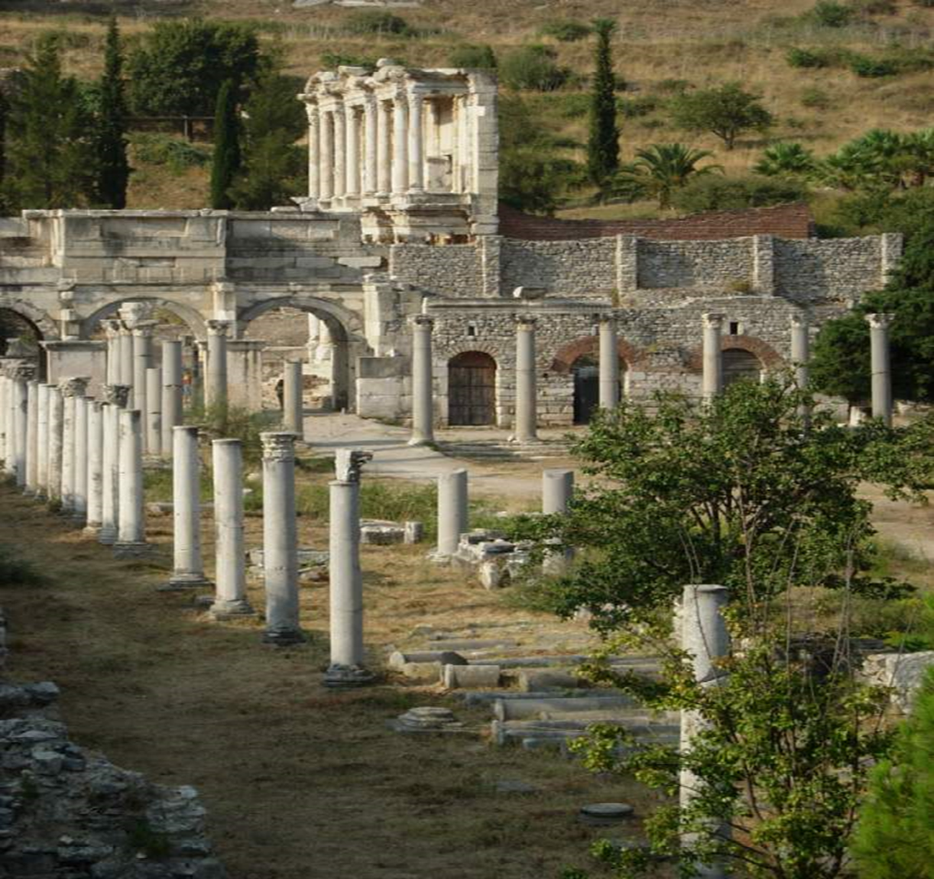
EBD
3º TRIMESTRE 2017

Slide 2
CARTA AOS EFÉSIOS
LIÇÃO 2: Propósito da Salvação em Cristo

Slide 3
CARTA AOS EFÉSIOS LIÇÃO 2: Propósito da Salvação em Cristo
Leitura Bíblica: Ef. 1.3-14

Slide 4
Efésios 1.
3 Bendito o Deus e Pai de nosso Senhor Jesus Cristo, o qual nos abençoou com todas as bênçãos espirituais nos lugares celestiais em Cristo, 4 como também nos elegeu nele antes da fundação do mundo, para que fôssemos santos e irrepreensíveis diante dele em caridade, 5 e nos predestinou para filhos de adoção por Jesus Cristo, para si mesmo, segundo o beneplácito de sua vontade, 6 para louvor e glória da sua graça, pela qual nos fez agradáveis a si no Amado.

Slide 5
Efésios 1.
7 Em quem temos a redenção pelo seu sangue, a remissão das ofensas, segundo as riquezas da sua graça, 8 que Ele tornou abundante para conosco em toda a sabedoria e prudência, 9 descobrindo-nos o mistério da sua vontade, segundo o seu beneplácito, que propusera em si mesmo, 10 de tornar a congregar em Cristo todas as coisas, na dispensação da plenitude dos tempos, tanto as que estão nos céus como as que estão na terra; 11 nele, digo, em quem também fomos feitos herança, havendo sido predestinados conforme o propósito daquele que faz todas as coisas, segundo o conselho da sua vontade, 12 com o fim de sermos para louvor da sua glória, nós, os que primeiro esperamos em Cristo; 13 em quem também vós estais, depois que ouvistes a palavra da verdade, o evangelho da vossa salvação; e, tendo nele também crido, fostes selados com o Espírito Santo da promessa; 14 o qual é o penhor da nossa herança, para redenção da possessão de Deus, para louvor da sua glória.

Slide 6
CARTA AOS EFÉSIOS LIÇÃO 2: Propósito da Salvação em Cristo
Texto Áureo:
“Bendito o Deus e Pai de nosso Senhor Jesus Cristo, o qual nos abençoou com todas as bênçãos espirituais nos lugares celestiais em Cristo.”
(Ef. 1.3)

Slide 7
CARTA AOS EFÉSIOS LIÇÃO 2: Propósito da Salvação em Cristo
- Introdução
I – As Bênçãos de Deus em Cristo (Ef 1. 3-6)
II – Redenção e Remissão pelo Sangue de Jesus (Ef 1. 7-12)
III- Penhor da Herança – Espírito Santo
(Ef 1. 13,14) - Conclusão

Slide 8
CARTA AOS EFÉSIOS LIÇÃO 2: Propósito da Salvação em Cristo
Introdução 1
Iniciando o estudo da carta de Paulo aos efésios, consideremos que esta pode ser dividida em duas partes. Na primeira parte (capítulos 1 a 3), o apóstolo, num dos trechos mais profundos da Bíblia, transmite o transbordar da revelação divina; fala do mistério da salvação e da eleição divina, com os cristãos sendo um só povo no mérito da morte de Cristo. Na segunda parte (capítulos 4 a 6), ele exorta sobre a nova vida que os cristãos devem ter por estarem unidos a Cristo.

Slide 9
CARTA AOS EFÉSIOS LIÇÃO 2: Propósito da Salvação em Cristo
Introdução 2
Paulo ainda exemplifica a união do povo de Deus usando três figuras para a Igreja: a de um corpo, do qual Cristo é a cabeça (Ef 1.22); a de um edifício, do qual Cristo é o fundamento (Ef 2.20); e a de um casal, no qual a Igreja é a esposa, e Cristo é o marido (Ef 5.25).

Slide 10
Efésios 1. 22 E sujeitou todas as coisas a seus pés e, sobre todas as coisas, o constituiu como cabeça da igreja,
Ef 2. 20 edificados sobre o fundamento dos apóstolos e dos profetas, de que Jesus Cristo é a principal pedra da esquina;
Ef 5. 25 Vós, maridos, amai vossa mulher, como também Cristo amou a igreja e a si mesmo se entregou por ela,

Slide 11
CARTA AOS EFÉSIOS LIÇÃO 2: Propósito da Salvação em Cristo
Introdução 3
Agora, abrindo a carta e lendo seus primeiros versículos, encontramos Paulo se apresentando aos irmãos de Éfeso como apóstolo segundo a vontade de Deus (vv. 1 e 2) e, após uma breve saudação, passa a louvar a Deus por suas bênçãos.

Slide 12
Efésios 1.
1 Paulo, apóstolo de Jesus Cristo, pela vontade de Deus, aos santos que estão em Éfeso e fiéis em Cristo Jesus:
2 a vós graça e paz, da parte de Deus, nosso Pai, e da do Senhor Jesus Cristo.

Slide 13
CARTA AOS EFÉSIOS LIÇÃO 2: Propósito da Salvação em Cristo
- Introdução
I – As Bênçãos de Deus em Cristo (Ef 1. 3-6)
II – Redenção e Remissão pelo Sangue de Jesus (Ef 1. 7-12)
III- Penhor da Herança – Espírito Santo
(Ef 1. 13,14) - Conclusão

Slide 14
Efésios 1.
3 Bendito o Deus e Pai de nosso Senhor Jesus Cristo, o qual nos abençoou com todas as bênçãos espirituais nos lugares celestiais em Cristo,
4 como também nos elegeu nele antes da fundação do mundo, para que fôssemos santos e irrepreensíveis diante dele em caridade,
5 e nos predestinou para filhos de adoção por Jesus Cristo, para si mesmo, segundo o beneplácito de sua vontade,
6 para louvor e glória da sua graça, pela qual nos fez agradáveis a si no Amado
Notes:
beneplácito Consentimento Prazer

Slide 15
CARTA AOS EFÉSIOS LIÇÃO 2: Propósito da Salvação em Cristo
I – As Bênçãos de Deus em Cristo 1
No verso 3 há pelo menos duas expressões de destaque que Paulo apresenta aos irmãos de Éfeso: bênçãos espirituais e lugares celestiais em Cristo. A primeira bênçãos concedidas pelo Espírito Santo. A segunda se refere à posição que Jesus ocupa após a Sua ressurreição – à destra de Deus Pai. Ele é a cabeça do corpo, da igreja, de onde emanam todas as bênçãos concedidas por Deus. Por isso o homem separado de Deus não tem acesso a essas bênçãos (Sl 133).

Slide 16
Sl 133.
1 Oh! Quão bom e quão suave é que os irmãos vivam em união!
2 É como o óleo precioso sobre a cabeça, que desce sobre a barba, a barba de Arão, e que desce à orla das suas vestes.
3 Como o orvalho do Hermom, que desce sobre os montes de Sião; porque ali o SENHOR ordena a bênção e a vida para sempre.

Slide 17
CARTA AOS EFÉSIOS LIÇÃO 2: Propósito da Salvação em Cristo
I – As Bênçãos de Deus em Cristo 2
Mas, para a igreja, diz Paulo, Ele nos elegeu em Cristo antes da fundação do mundo, para sermos santos e irrepreensíveis, e nos predestinou para filhos de adoção, tudo isso segundo a Sua própria vontade (2 Ts 2.13). A expressão “em Cristo” fala a respeito da nossa união com Ele. Essa expressão aparece 106 vezes nas cartas paulinas, em Efésios cerca de 36 vezes. Destaca-se que toda bênção espiritual e toda a prática da vida cristã relaciona-se com o estar “em Cristo”. O homem que está em Cristo é, portanto, participante de todas as bênçãos concedidas por Deus (Rm 8.29).

Slide 18
2 Ts 2. 13 Mas devemos sempre dar graças a Deus, por vós, irmãos amados do Senhor, por vos ter Deus elegido desde o princípio para a salvação, em santificação do Espírito e fé da verdade,
Rm 8. 29 Porque os que dantes conheceu, também os predestinou para serem conformes à imagem de seu Filho, a fim de que ele seja o primogênito entre muitos irmãos.

Slide 19
CARTA AOS EFÉSIOS LIÇÃO 2: Propósito da Salvação em Cristo
I – As Bênçãos de Deus em Cristo 3
Paulo destaca a soberania e a graça de Deus nesta eleição, pois, se somos escolhidos em Cristo, então isso não está em nós mesmos. Não procede de algo que porventura mereçamos, mas sim porque Deus nos introduziu, através da bênção da adoção, no corpo de Cristo. Ou seja, não há mérito algum em nós, é a salvação de Deus em Cristo (Jo 15.16).
Notes:
ISAÍAS 44. 7 ORDENEI UM POVO ETERNO

Slide 20
Jo 15.
4 Estai em mim, e eu, em vós; como a vara de si mesma não pode dar fruto, se não estiver na videira, assim também vós, se não estiverdes em mim.
16 Não me escolhestes vós a mim, mas eu vos escolhi a vós, e vos nomeei, para que vades e deis fruto, e o vosso fruto permaneça, a fim de que tudo quanto em meu nome pedirdes ao Pai ele vos conceda.

Slide 21
CARTA AOS EFÉSIOS LIÇÃO 2: Propósito da Salvação em Cristo
- Introdução
I – As Bênçãos de Deus em Cristo
(Ef 1. 3-6)
II – Redenção e Remissão pelo Sangue de Jesus (Ef 1. 7-12)
III - Penhor da Herança – Espírito Santo
(Ef 1. 13,14)
- Conclusão

Slide 22
Efésios 1.
7 Em quem temos a redenção pelo seu sangue, a remissão das ofensas, segundo as riquezas da sua graça, 8 que Ele tornou abundante para conosco em toda a sabedoria e prudência, 9 descobrindo-nos o mistério da sua vontade, segundo o seu beneplácito, que propusera em si mesmo, 10 de tornar a congregar em Cristo todas as coisas, na dispensação da plenitude dos tempos, tanto as que estão nos céus como as que estão na terra; 11 nele, digo, em quem também fomos feitos herança, havendo sido predestinados conforme o propósito daquele que faz todas as coisas, segundo o conselho da sua vontade, 12 com o fim de sermos para louvor da sua glória, nós, os que primeiro esperamos em Cristo;
Notes:
redenção / libertação remissão / Perdoar dívida ou pecados beneplácito / Consentimento Prazer

Slide 23
CARTA AOS EFÉSIOS LIÇÃO 2: Propósito da Salvação em Cristo
II – Redenção e Remissão pelo Sangue de Jesus 1
Todas as bênçãos mencionadas acima foram projetadas por Deus. Mas o homem e as bênçãos de Deus são de naturezas diferentes. Por isso o homem carnal não entende as coisas espirituais, e então se faz necessário uma mudança de natureza. Por isso Deus também projetou o resgate do homem através da morte de Jesus na Cruz, morte esta expiadora de nossos pecados, reconciliando-nos conSigo mesmo (Rm 5.10).

Slide 24
Rm 5. 10 Porque, se nós, sendo inimigos, fomos reconciliados com Deus pela morte de seu Filho, muito mais, estando já reconciliados, seremos salvos pela sua vida.

Slide 25
CARTA AOS EFÉSIOS LIÇÃO 2: Propósito da Salvação em Cristo
II – Redenção e Remissão pelo Sangue de Jesus 2
Através dessa obra foi pago o preço do resgaste, e o homem foi redimido do poder do pecado e transportado das trevas para a Sua maravilhosa luz. Assim o homem passou a conhecer tudo aquilo que lhe foi dado gratuitamente através de Cristo; passou também a conhecer o mistério da Sua vontade que, na dispensação dos tempos, tornaria a congregar todas as coisas em Cristo Jesus, unindo na igreja, que é o Seu corpo, judeus e gentios. O salvo é enxertado na boa oliveira e então passa a usufruir da vida pelo Espírito de Cristo (Jo 15.5; 14.6).

Slide 26
Jo 15.
5 Eu sou a videira, vós, as varas; quem está em mim, e eu nele, este dá muito fruto, porque sem mim nada podereis fazer.
Jo 14.
6 Disse-lhe Jesus: Eu sou o caminho, e a verdade, e a vida. Ninguém vem ao Pai senão por mim.

Slide 27
CARTA AOS EFÉSIOS LIÇÃO 2: Propósito da Salvação em Cristo
- Introdução
I – As Bênçãos de Deus em Cristo (Ef 1. 3-6)
II – Redenção e Remissão pelo Sangue de Jesus (Ef 1. 7-12)
III- Penhor da Herança – Espírito Santo
(Ef 1. 13,14) - Conclusão

Slide 28
Efésios 1.
13 em quem também vós estais, depois que ouvistes a palavra da verdade, o evangelho da vossa salvação; e, tendo nele também crido, fostes selados com o Espírito Santo da promessa;
14 o qual é o penhor da nossa herança, para redenção da possessão de Deus, para louvor da sua glória.

Slide 29
CARTA AOS EFÉSIOS LIÇÃO 2: Propósito da Salvação em Cristo
III- Penhor da Herança – Espírito Santo 1
Todos os que são alcançados pelo evangelho são selados pelo Espírito Santo, o qual é o penhor da herança, a garantia da redenção da possessão de Deus. Quantas riquezas escondidas em Cristo (Cl 2.2, 3), que para serem gozadas é necessário ser cheio do Espírito Santo, pois é Ele que nos revela os mistérios de Deus (1 Co 2.9, 10, 16), e que nos leva aos mais profundos relacionamentos com Deus.

Slide 30
Cl 2. 2 para que os seus corações sejam consolados, e estejam unidos em caridade e enriquecidos da plenitude da inteligência, para conhecimento do mistério de Deus—Cristo, 3 em quem estão escondidos todos os tesouros da sabedoria e da ciência.
1 Co 2. 9 Mas, como está escrito: As coisas que o olho não viu, e o ouvido não ouviu, e não subiram ao coração do homem são as que Deus preparou para os que o amam. 10 Mas Deus no-las revelou pelo seu Espírito; porque o Espírito penetra todas as coisas, ainda as profundezas de Deus.
16 Porque quem conheceu a mente do Senhor, para que possa instruí-lo? Mas nós temos a mente de Cristo.

Slide 31
CARTA AOS EFÉSIOS LIÇÃO 2: Propósito da Salvação em Cristo
III- Penhor da Herança – Espírito Santo 2
As bênçãos de Deus conquistadas por Cristo são para desfrute aqui, enquanto peregrinamos por este deserto. Há dois grandes enganos no meio do povo quando se trata dessas bênçãos – alguns só pensam no céu, esquecendo-se de desfrutá-las desde já; e outros só pensam na terra. Lembremo-nos do verso 3 - elas já são nossas, portanto o gozo da vida espiritual é para agora, e continuará pela eternidade (Rm 12.12; Lc 10.20).

Slide 32
Rm 12. 12 alegrai-vos na esperança, sede pacientes na tribulação, perseverai na oração;
Lc 10. 20 Mas não vos alegreis porque se vos sujeitem os espíritos; alegrai-vos, antes, por estar o vosso nome escrito nos céus.

Slide 33
CARTA AOS EFÉSIOS LIÇÃO 2: Propósito da Salvação em Cristo
- Introdução
I – As Bênçãos de Deus em Cristo. (Ef 1. 3-6)
II – Redenção e Remissão pelo Sangue de Jesus. (Ef 1. 7-12)
III- Penhor da Herança – Espírito Santo
(Ef 1. 13,14) - Conclusão

Slide 34
CARTA AOS EFÉSIOS LIÇÃO 2: Propósito da Salvação em Cristo
Conclusão 2
A cada tópico que termina, Paulo destaca que todas essas bênçãos são para louvor da glória de Deus, ou seja, tudo o que Deus se propôs a fazer não foi por conta de méritos humanos, mas segundo a Sua própria vontade. A eleição e predestinação para adoção de filhos nasceu em Deus antes da fundação do mundo e se manifesta agora no presente pela redenção. Tudo isso tem a marca do selo do Espírito Santo, que é o penhor dessa herança.

Slide 35
CARTA AOS EFÉSIOS LIÇÃO 2: Propósito da Salvação em Cristo
- Introdução
I – As Bênçãos de Deus em Cristo (Ef 1. 3-6)
II – Redenção e Remissão pelo Sangue de Jesus (Ef 1. 7-12)
III- Penhor da Herança – Espírito Santo
(Ef 1. 13,14) - Conclusão

Slide 36
CARTA AOS EFÉSIOS LIÇÃO 2: Propósito da Salvação em Cristo
Texto Áureo:
“Bendito o Deus e Pai de nosso Senhor Jesus Cristo, o qual nos abençoou com todas as bênçãos espirituais nos lugares celestiais em Cristo.”
(Ef. 1.3)

Slide 37
EBD
3º TRIMESTRE 2017

